Slide 1
4-2 常用简单组件

Slide 2

主要内容
常用简单组件的分类；
文本类常用组件TextView、EditText；
按钮类常用组件Button、ImageButton；
选择类常用组件CheckBox、RadioButton；
简易消息框Toast组件基础知识和使用方法；
使用这些组件设计较复杂页面的案例；
图片组件ImageView基础知识和使用方法；
设计并实现图片浏览案例；

Slide 3

1. 常用简单组件的介绍
View是所有UI组件的超类，它在android.widget包中，常见的组件有以下几种类型：
文本类组件：TextView，EditText等；
按钮类组件：Button，ImageButton，RadioButton等；
列表类组件：ListView，Spinner等；
图像类组件：ImageView，Gallery等；
布局管理器组件：RelativeLayout，LinearLayout，FrameLayout等；
复合型容器组件：GridView，ScrollView，HorizontalScrollView等。

Slide 4

2. 文本类简单组件--TextView
TextView可以单行或多行显示文本内容，它是android.widget包中重要的组件之一。TextView组件有许多直接或间接的子类，如Button、EditText、ExtractEditText、RadioButton、CheckBox等：
重要的属性或方法：
android:text → setText()
其他属性或方法：
字体属性有大小、颜色、样式；
密文还是明文显示 android:password
是否多行显示 android:line

Slide 5

2. 文本类简单组件-- EditText
EditText是一个具有编辑功能的TextView子类,继承了TextView组件的属性和方法，同时也增加特有的属性和方法：
重要的属性或方法：
android:text → setText()，getText()
其他属性或方法：
输入类型的设置、提示设置、是否可编辑设置等；

Slide 6


3. 按钮类简单组件-- Button
Button是Android中最普通也是最常用的组件，它也是TextView的子类，本质上它就是一个内容不可编辑、具有突出背景效果的TextView，其中主要的功能是接收用户的点击操作，从而触发处理事件。
Button的属性和方法，基本与TextView组件的相同
可以为按钮的背景添加选择器，实现用户点击时背景色能产生回应；

Slide 7

3. 按钮类简单组件-- ImageButton
ImageButton是带有图标的按钮，与Button的功能使命基本相同，属性和方法也基本上与Button相同。因为ImageButton类继承于ImageView组件，所以它多了一个处理图标的属性android:src.
例如：
android:src="@drawable/ic_launcher"

Slide 8

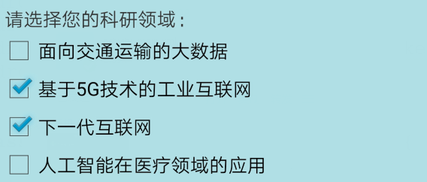
4. 内容选择类简单组件--CheckBox
CheckBox组件的主要功能是实现多项选择，它是Button类的子类，具有Button的属性和方法。除此之外，它也具有一些特有的属性和方法。
在文档中查看详细内容！

Slide 9

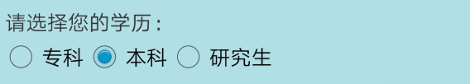
4. 内容选择类简单组件--RadioButton
RadioButton是单选按钮组件。一个RadioButton仅表示一个选项是否被选中，RadioGroup组件提供容器的功能，在程序设计中能够实现一组RadioButton多选一的操作模式。RadioGroup在视图中不可见。
RadioButton是Button的子类，具有Button的所有公共属性和方法，在文档中查看详细内容！

Slide 10

5. 简易消息框Toast
Toast是Android中用来显示信息的一个组件，实现应用程序与用户的交互。它和Dialog不一样的是，Toast永远不会获得焦点，无法被点击，用户可以在消息展示过程中进行其他操作。
Toast类在android.widget包中，常见的属性和方法见教程文档；
重要的属性或方法：
makeText()和show()
Toast消息体可以使用系统默认的文本布局，也可以自定义布局

Slide 11
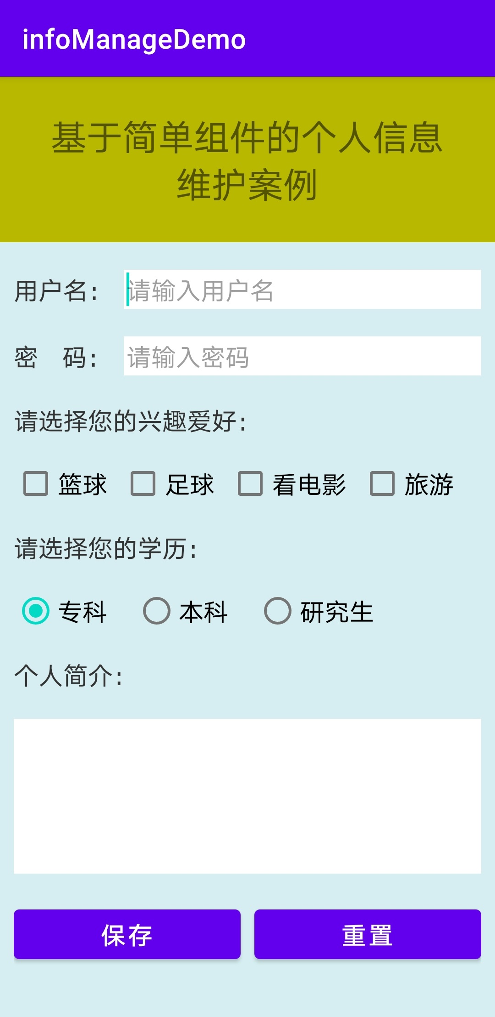
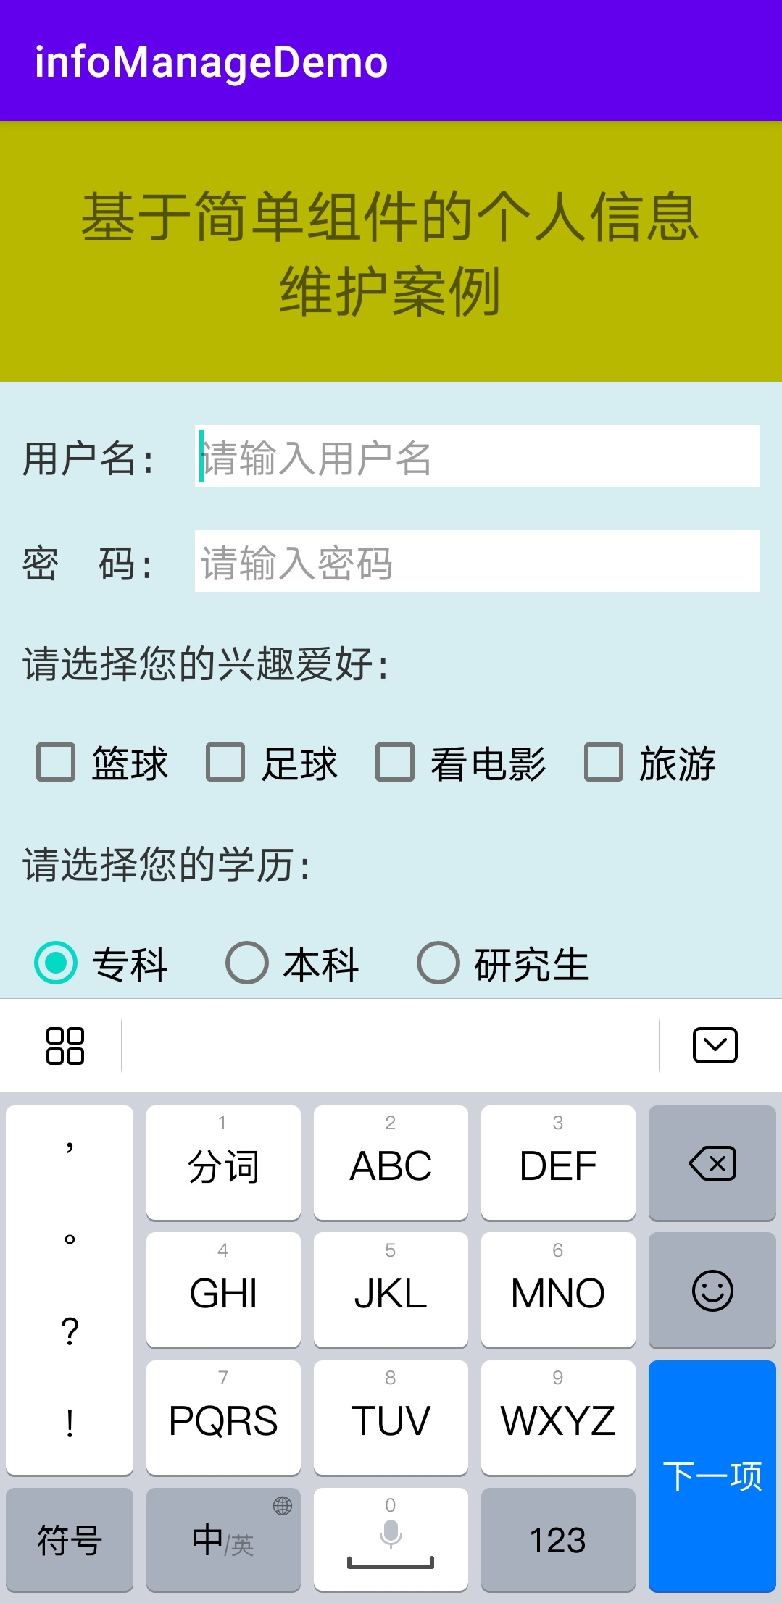
6. 基于常用简单组件的信息维护案例
功能描述：
设计如图所示的页面，使用本小节讲解的简单组件设计论坛注册功能；点击提交按钮使用Toast消息弹出注册信息，点击重置按钮，所有输入项恢复到初始值；设计中考虑输入内容的有效性验证，如用户名不能为空。

Slide 12
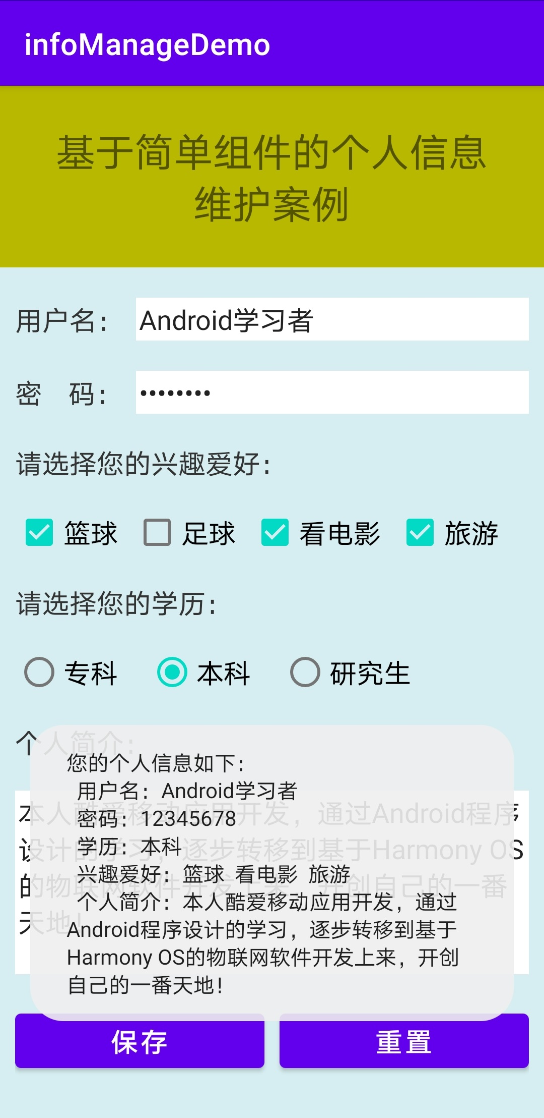
6. 基于常用简单组件的个人信息维护案例
案例分析：
（1）页面如何设计？
（2）组件如何添加？
（3）按钮如何响应？
（4）弹出消息的内容如何构造？
（5）如何弹出消息？
（6）按钮的背景选择器是如何实现的？
详见实际项目代码！

Slide 13

7. 图片展示组件ImageView
ImageView组件主要功能是实现图片的展示，它可以加载各种来源的图片，如资源、图片库中的图片，并提供缩放、着色等多种设置。
ImageView在android.widget包中，主要的属性和方法参见教程。
主要的属性：android:src
特别要区分它与android:background

Slide 14
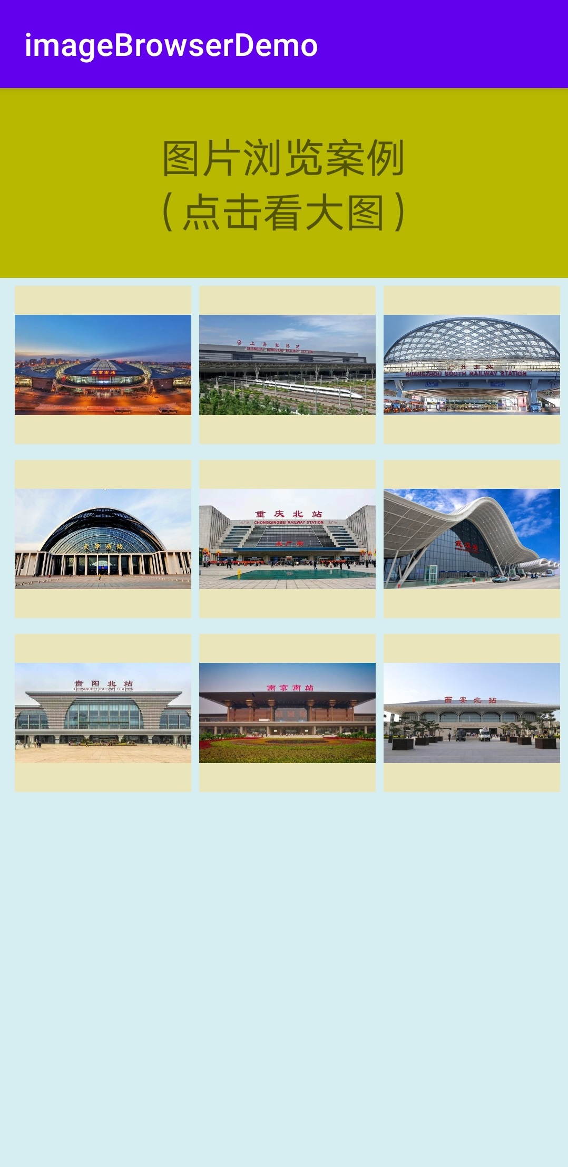
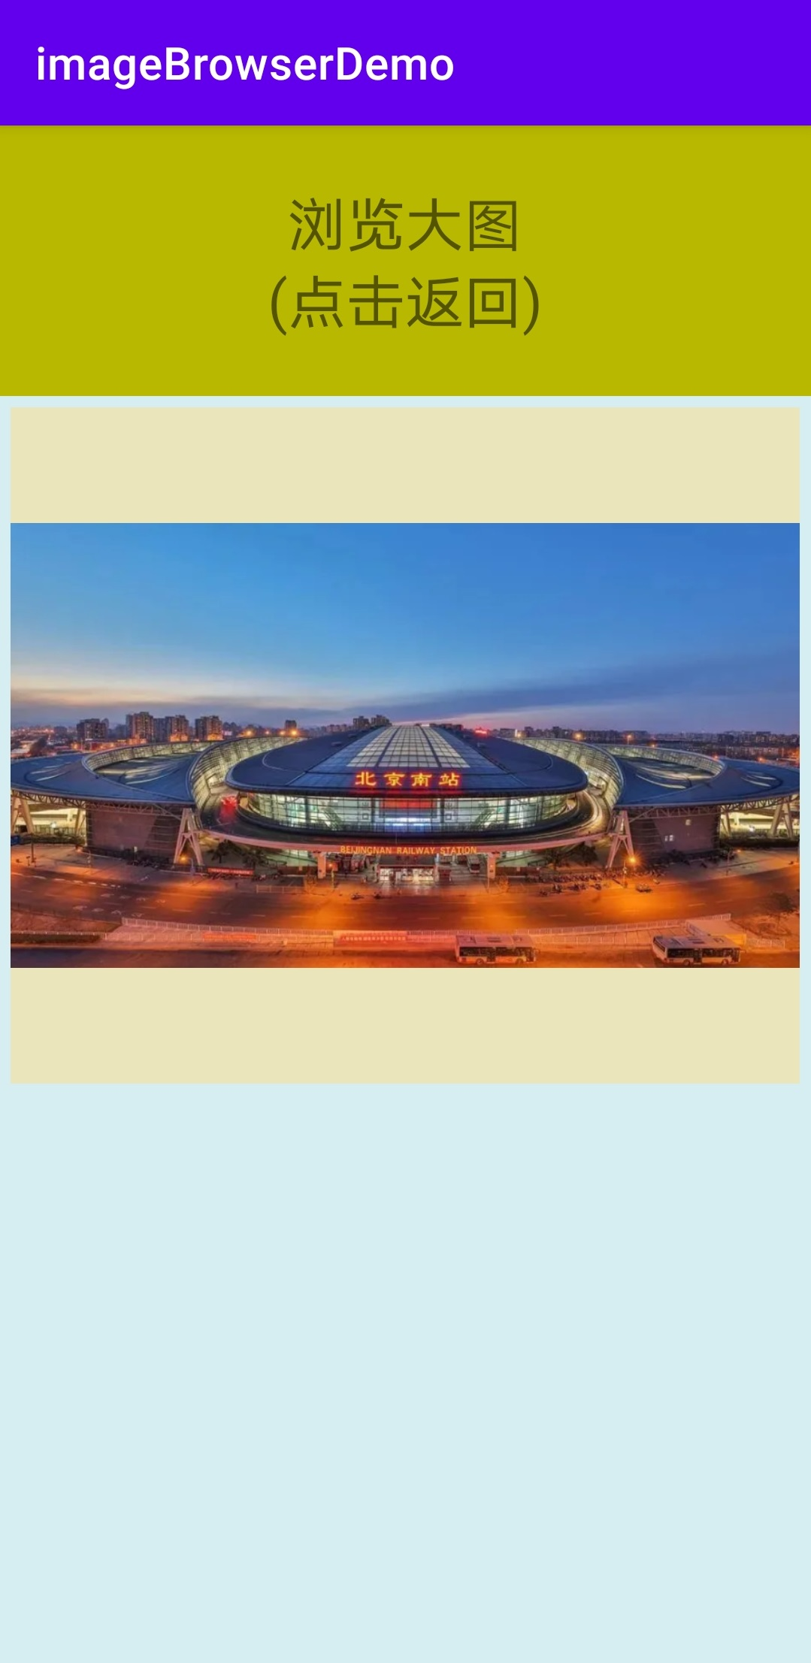
3. 基于ImageView的图片浏览案例
功能描述：
设计一个简单的图片浏览器，左图为两排六张图片，点击任意一张，跳转到另一个页面展示大图片（右图），点击大图时，返回左页面。

Slide 15
3. 基于ImageView的图片浏览案例
案例分析：
（1）页面如何设计？
（2）左图三张图片如何等宽？
（3）点击图片查看大图是如何实现？
（4）大图页面时如何设计的？
（5）大图页面中，点击返回又是如何实现的？
详见实际项目代码！

